Slide 1
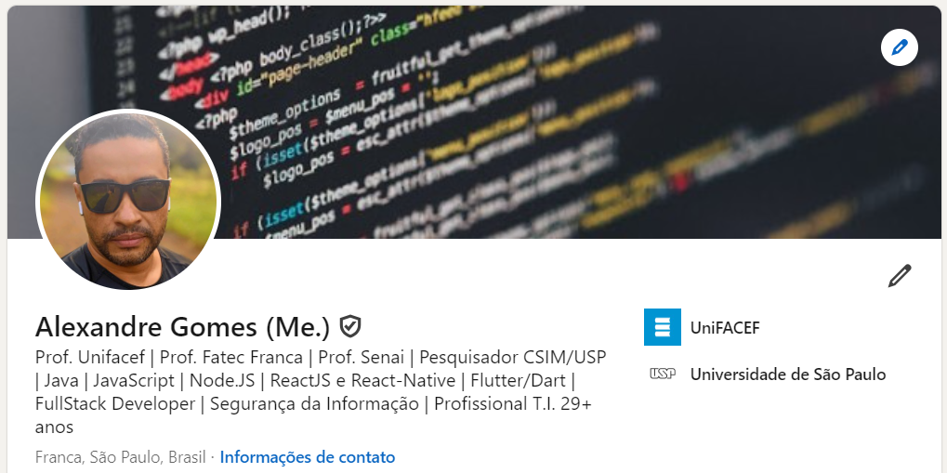
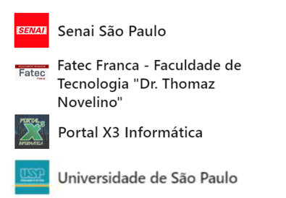

Mestre em Computação Aplicada em Biociência (USP)
Especialização MBA em Gestão de Tecnologia da Informação (Faculdade Anhanguera)
Pós-Graduação em Docência no Ensino Superior (Centro Universitário Barão de Mauá)
Pós-Graduação em Gestão Escolar (Centro Universitário Barão de Mauá)
Licenciatura - Formação Pedagógica em Matemática (Faculdade Anhanguera)
Curso Superior de Tecnologia em Análise e Desenvolvimento de Sistemas (FATEC)
Curso Superior de Formação Específica em Informática Empresarial e Comercial (UNIFRAN)

Slide 2

“APRESENTAÇÃO”

Slide 3




“ESTRUTURA DE DADOS” 3º CC / SI
Prof.º
Alexandre Gomes

Slide 4
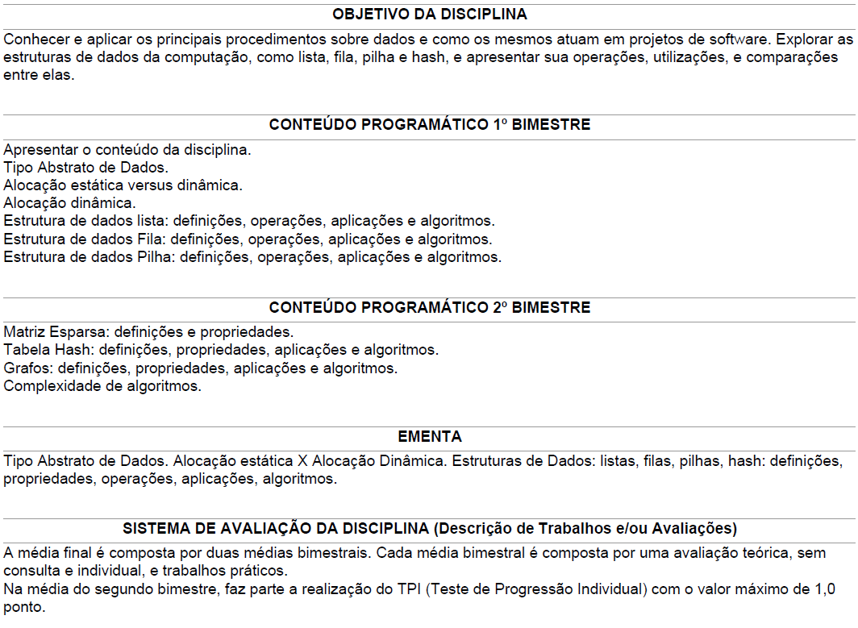

Slide 5
